Slide 1
Группа раннего возраста “Гномики”

Slide 2
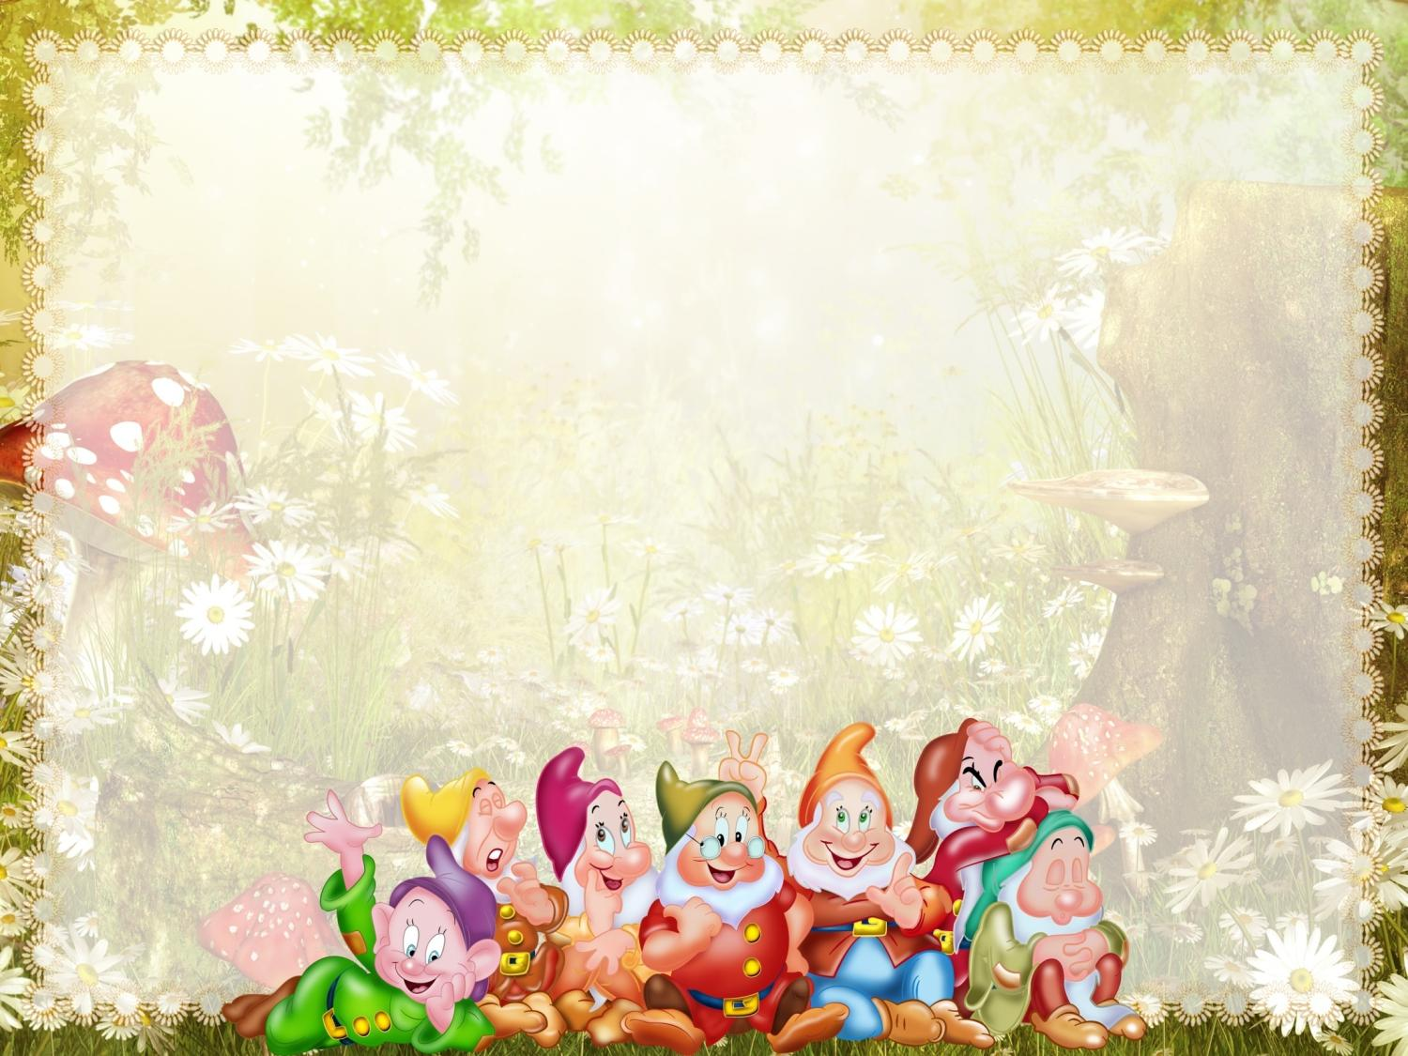
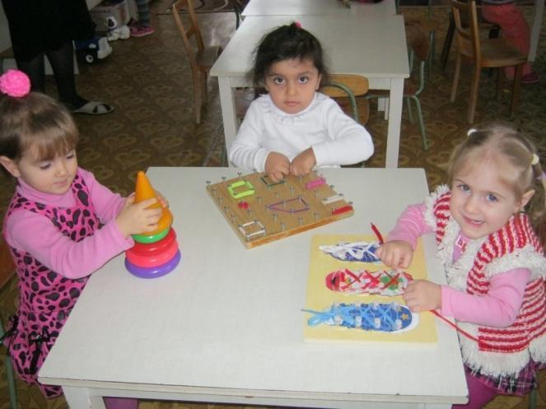
Развитие мелкой моторики

Slide 3
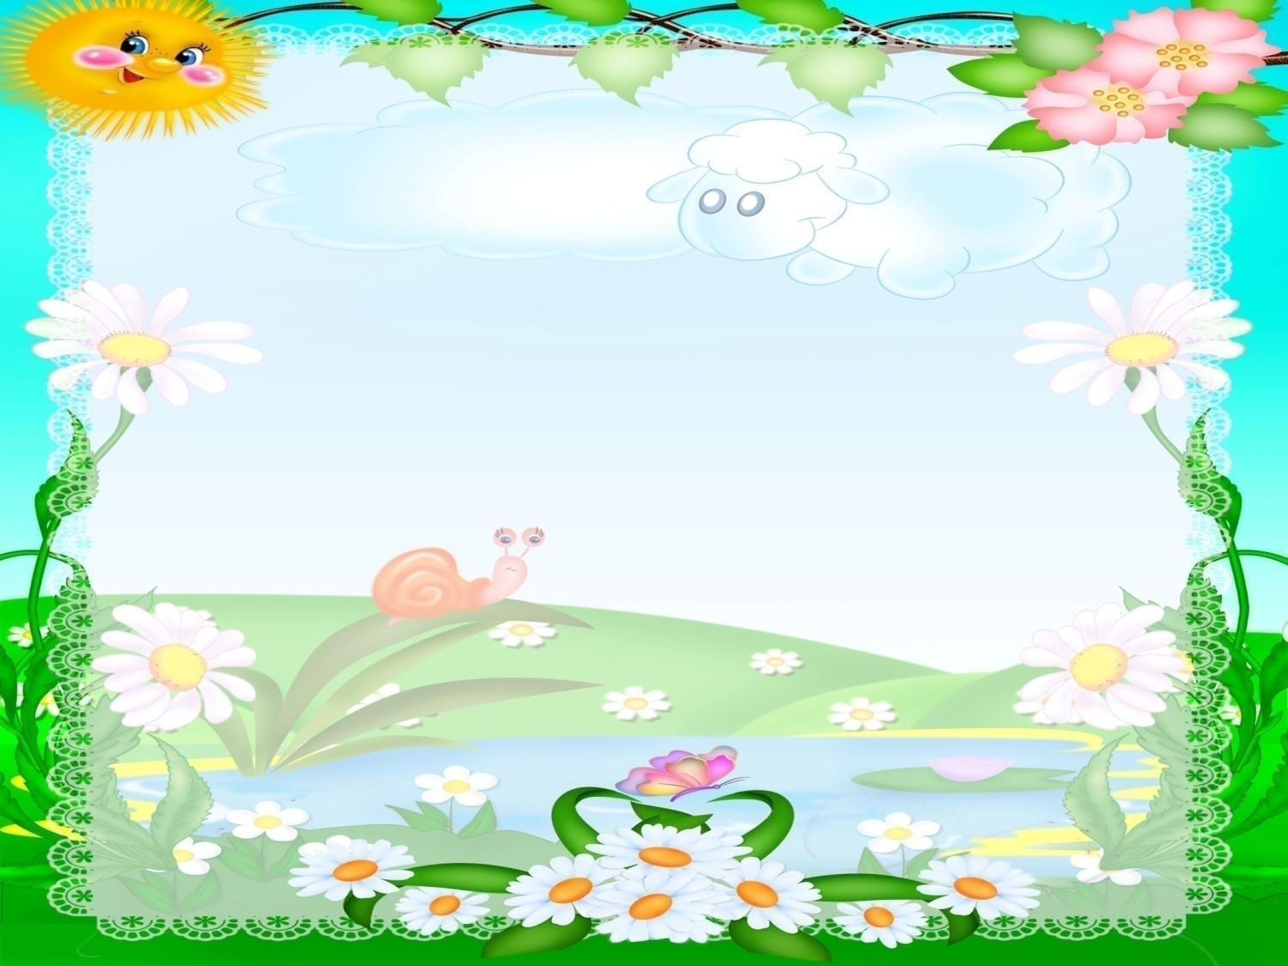
Младшая группа “Ромашки”

Slide 4
Развитие психоэмоциональной сферы и моральных качеств

Slide 5
Группа “Непоседы”

Slide 6
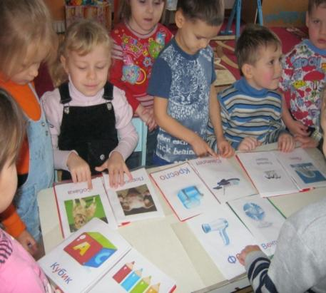
Речевая работа вырабатываем правильное произношение звуков речи упражнения для речевого дыхания обучение связной речи

Slide 7
Группа “Капитошка”

Slide 8
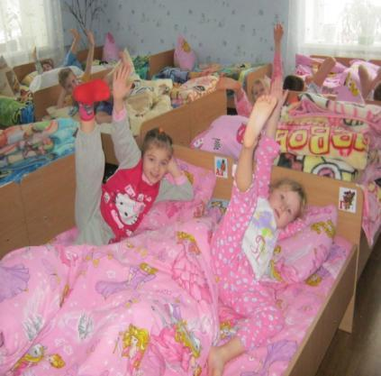
Использование здоровьесберегающих технологий в режиме дня

Slide 9
Группа “Радуга”

Slide 10
Подготовка к обучению в школе

Slide 11
Група “Почемучки”

Slide 12
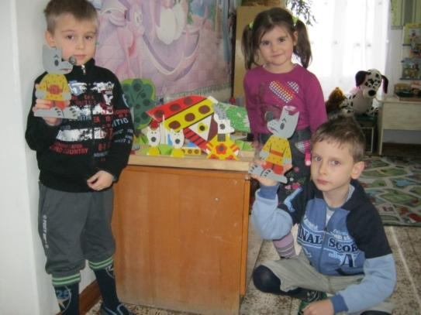
Театрализации, как средство развития личностных качеств дошкольников

Slide 13
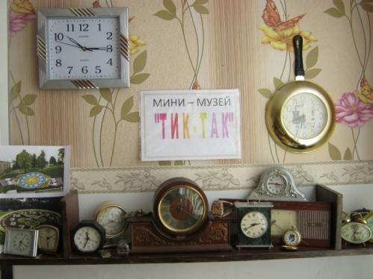
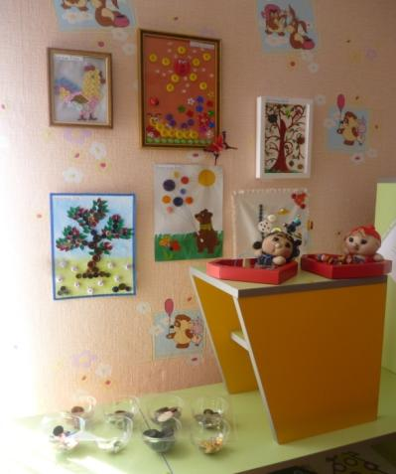
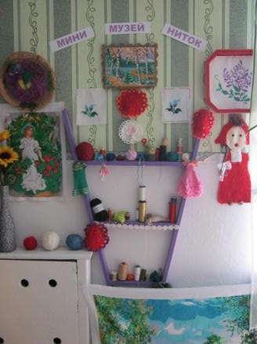
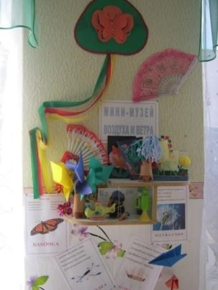
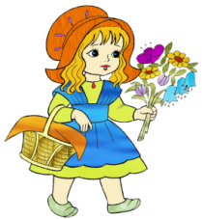
Новая форма работы по ознакомлению с окружающим – наши мини-музеи

Slide 14
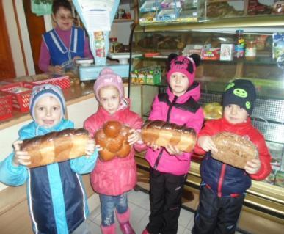
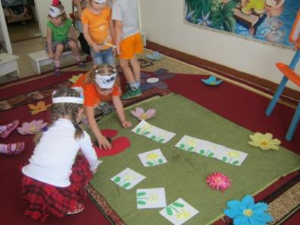
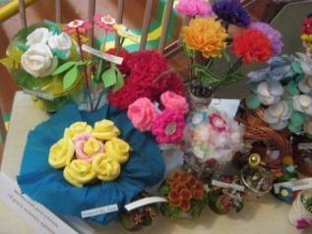
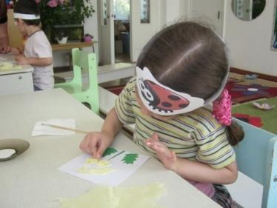
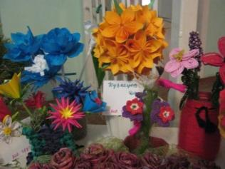
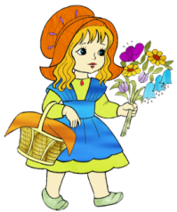
Организация педпроцесса в форме тематических недель Неделя хлеба Неделя цветов

Slide 15
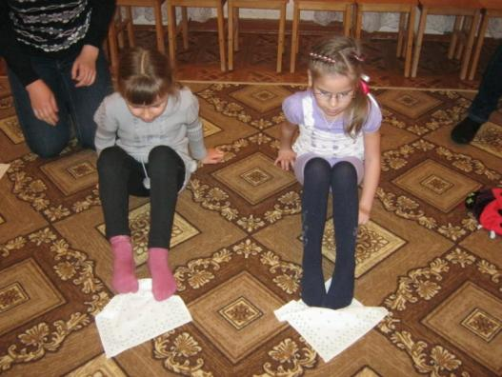
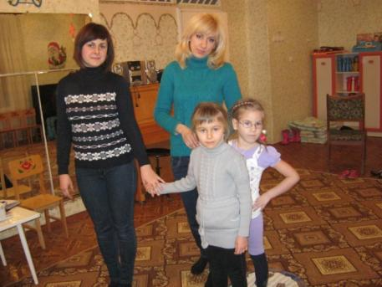
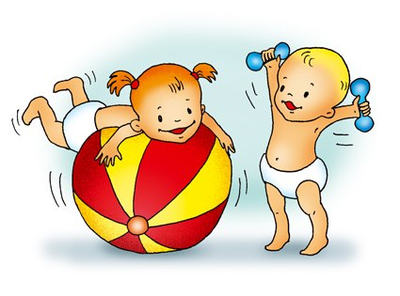
В детском саду успешно функционирует Семейный клуб «Здоровый малыш»

